Slide 1
Formacion Integral
Inglés

Slide 2
Qué vamos a hacer hoy
Notar que sabemos más inglés de lo que sospechamos.
Diseñar un método para incorporar nuevas palabras en la carrera.
Diferenciar el inglés profesional de un inglés nativo (qué necesitamos y qué no).
Cuáles son las habilidades de inglés.
Qué herramientas digitales nos ayudaran al principio de nuestra carrera.
Importante: Tener a mano un traductor en una pestaña para buscar rápidamente una palabra que no sepamos. Ej: Google Translate

Slide 3
English level achieved
¿Qué nivel de inglés hemos alcanzado?
Probablemente no lo sepas, pero tenés más conocimiento de inglés del que piensas.
Muchas de las palabras que usamos en programación provienen del inglés, y se van incorporando de forma práctica y muchas veces inconscientes.
Tarea 1: Ir al Jamboard
Tarea 2: create a glossary in a document, write there each English word we use in the career.

Slide 4
Why is English important?
La mayoría de los clientes son del exterior (ni hablar de los que mejor pagan).
En programación todo lo que hacemos suele estar en inglés.
Lo que hace un código se escribe en inglés generalmente (#comments).
La documentación final de cualquier desarrollo casi siempre está en inglés.
Cuándo sale alguna nueva versión de algo, o alguna solución alternativa, primero sale en inglés, y bastante más tarde alguien la traduce.
Palabras reservadas de un lenguaje. Tarea

Slide 5
Why is English important?
Si nuestro cliente es del exterior, seguro es inglés nativo, si no lo es, seguro habla inglés como lengua alternativa. Inglés es el idioma por el que nos comunicamos generalmente con extranjeros.
En grandes empresas si en una reunión hay gente con diferentes lenguas nativas (ej: español y portugués), por convención se pasa a la lengua alternativa “Inglés” (por más que sean idiomas parecidos).
Los emails, se pueden mandar en inglés siempre.
Si nos trabamos con nuestro código y googleamos el problema en inglés recibiremos muchas más opciones que al hacerlo en español.

Slide 6
How much English do I have to know?
Depende: poco o mucho.
Si vamos a trabajar en Argentina, para una empresa local, posiblemente nos alcance con saber algunas palabras (reservadas) propias del código. Googlear una solución en inglés y escribir cosas muy técnicas (no muy difícil).
Si queremos cobrar en dolares, es fundamental conocer el idioma de quienes pagan en dólares. Ojo, no hay que hablar como un nativo, pero sí poder llevar una conversación simple, presentar un producto, correr una demo, etc. Generalmente para estas cosas tendrás tiempo de practicar y ensayar.
Entre estos dos polos hay una enorme escala de grises...

Slide 7
How much English do I have to know?
Hay muchas habilidades:
Writing: Escribir correctamente.
Listening: Escuchar y entender.
Speaking: Desenvolverse satisfactoriamente en una conversación oral.
Reading: Leer y entender.
¿Cuál les parece las más difícil y por qué?

Slide 8
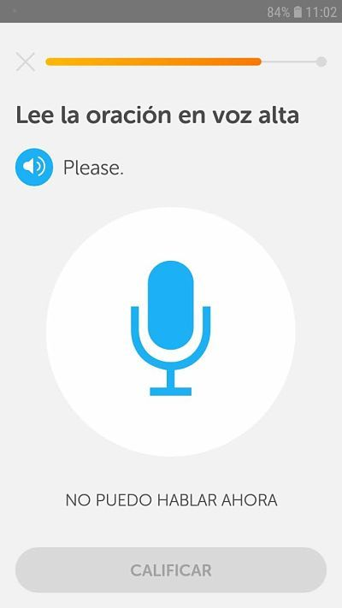
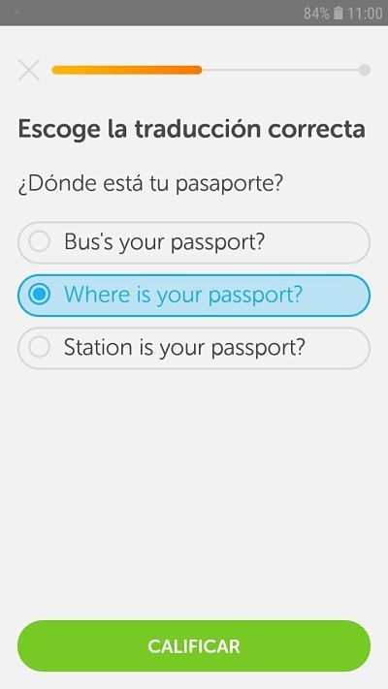
What if I don't know anything?
Hay muchas estrategias para mejorar lo que queramos:
Tomar clases de inglés, obvio.
Usar apps para aprender inglés, Por ejemplo, duolingo:
Pocos minutos al día.
Motivación lúdica.
Cuándo y dónde quieras.

Slide 9
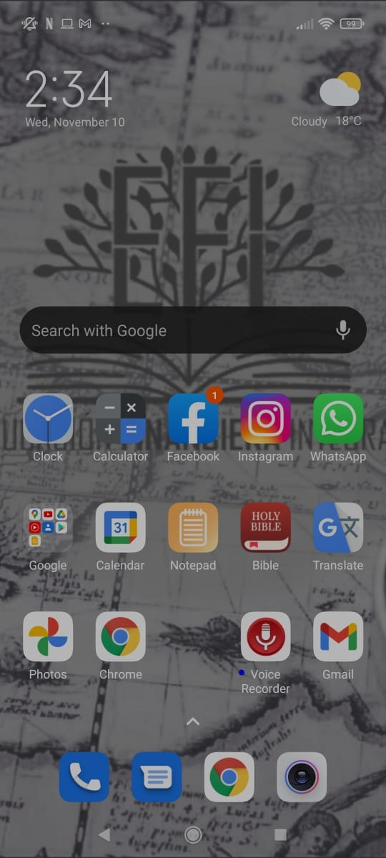
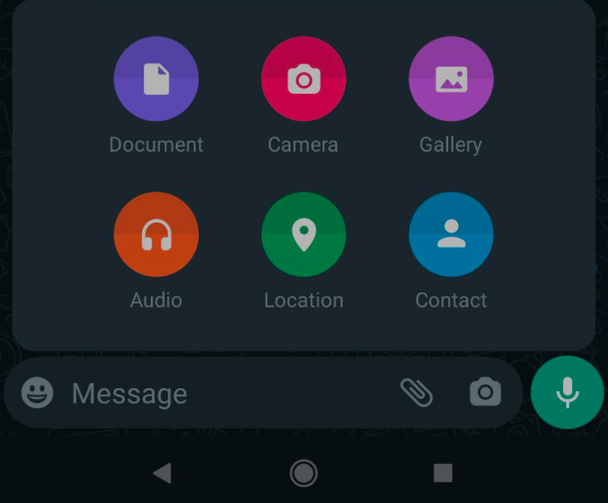
What if I don't know anything?
Hay muchas estrategias para mejorar lo que queramos:
Poner nuestro celu en inglés (la mayoría de lo que hay ahí lo conocemos de memoria).

Slide 10
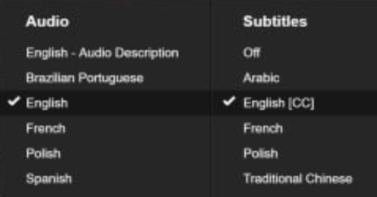
What if I don't know anything?
Hay muchas estrategias para mejorar lo que queramos:
Exponerse al idioma. Setear las pelis en netflix:
Audio: latino, subtitulos: English [CC]
Audio: English, subtitulos: latino.
Audio: English, subtitulos: English [CC]

Slide 11
some online resources
Seguro ya conocen Google Translate.
Tarea: Traducir esto, al inglés y luego al español.
Hola a todos, esta es una prueba para ver como podemos traducir esto al inglés. Una sugerencia es volcarlo a un traductor, utilizando frases pequeñas y no un párrafo entero, largo y complicado.
Otra estrategia importante es aprovechar la tarea inversa, es decir, si estás traduciendo del español al inglés, luego agarrar ese resultado y traducirlo nuevamente, pero ahora del español al inglés. Si lo que tradujiste del español al inglés vuelve al español de la misma manera, entonces, es muy probable que esté bien traducido. Tener en cuenta que pueden haber sinónimos en la traducción inversa.

Slide 12
some online resources
Spell checker: Reverso.net.
Tarea: Revisar la ortografía de esto y luego traducirlo al español.
Sometimes we get a text by ourselfes, or perhaps from a partner, and we need to send it to a Native English Speekeer. As you know is easily do a lot of mistakes. So we can use a spell checker to fix the texte before send to our client.
Aslo, we can translate this to spanish in order to know if what we are saying is correct, and if it have the main idea we want to say.

Slide 13
some online resources
Investigar en internet.
Supongamos que tenemos que mandar un mail a una empresa, el puesto es en español y acá en Argentina, pero piden que los postulantes manden el e-mail en inglés.
Los mails (al igual que las cartas, los informes, etc.) tienen partes, al menos, por ejemplo, introducción, cuerpo y saludo.
Tarea: Buscar en internet “cómo escribir un e-mail en inglés”. Elegir un comienzo un saludo final y un cuerpo apropiado.
El cuerpo debe ser algo como, escribo en relación al puesto de… me gustaría aplicar… adjunto mi CV…
Enviar el mail a talentos con el asunto “cv FIP”.

Slide 14
Form
Para cerrar, un formulario, donde tenemos algunas palabras simples que seguramente conocemos su significado y si no, podemos usar algún recurso de los que vimos en clase
Tarea: Realizar el test para saber nuestro nivel de ingles y guardar captura de los resultados y completer el form
Cambridge Test Your English -> General English
Form
¿Fue difícil?

